Slide 1

Regulacje dotyczące zmiany umowy w sprawie zamówienia publicznego na podstawie
Ustawy z dnia 31 marca o zmianie ustawy o szczególnych rozwiązaniach związanych z zapobieganiem, przeciwdziałaniem i zwalczaniem COVID-19, innych chorób zakaźnych oraz wywołanych nimi sytuacji kryzysowych oraz niektórych innych ustaw
Michał Kania

Slide 2

Ratio legis
możliwość dostosowania treści łączącego strony stosunku prawnego do zmian warunków społeczno-gospodarczych wywołanych przez COVID-19
wyłączenie odpowiedzialności zamawiających, w tym zamawiających sektorowych, za odstąpienie od ustalenia i dochodzenia od wykonawców należności (np. kar umownych) lub dokonanie zmiany umowy, na zasadach określonych w ustawie

Slide 3
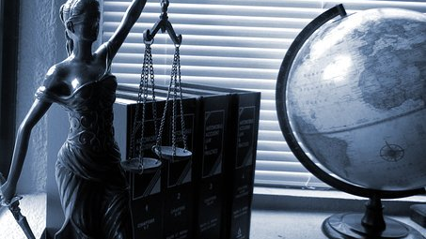
Zmiany w zakresie umów w sprawie zamówień publicznych
Wpływ COVID-19 na realizację umowy w sprawach zamówienia publicznego
Obowiązek informacyjny
Okoliczności potwierdzane oświadczeniami lub dokumentami
Ocena wpływu okoliczności na należyte wykonanie umowy
Zmiana treści umowy
Kary umowne oraz odszkodowanie
Sytuacja wykonawców i podwykonawców
Wyłączenie odpowiedzialności z tytułu naruszenia dyscypliny finansów publicznych

Slide 4

Obowiązek informacyjny
Art. 15r. ust. 1.
Strony umowy w sprawie zamówienia publicznego, w rozumieniu ustawy z dnia 29 stycznia 2004 roku – Prawo zamówień publicznych, niezwłocznie informują się wzajemnie o wpływie okoliczności związanych z wystąpieniem COVID-19 na należyte wykonanie tej umowy, o ile taki wpływ wystąpił lub może wystąpić.

Slide 5

Okoliczności potwierdzane oświadczeniami lub dokumentami
Art. 15r. ust. 1. zd. 2
Strony umowy potwierdzają ten wpływ, dołączając do informacji, o której mowa w zdaniu pierwszym, oświadczenia lub dokumenty, które mogą dotyczyć w szczególności:
1) liczby i stanowisk pracowników lub osób świadczących pracę za wynagrodzeniem na innej podstawie niż stosunek pracy, które uczestniczą lub mogłyby uczestniczyć w realizacji zamówienia:
a) podlegających obowiązkowej hospitalizacji w związku z przeciwdziałaniem COVID-19, b) podlegających obowiązkowej kwarantannie lub nadzorowi epidemiologicznemu w związku z pozostawaniem w styczności z osobami, których zdrowie zostało zagrożone przez COVID-19

Slide 6
Okoliczności potwierdzane oświadczeniami lub dokumentami
Art. 15r. ust. 1. zd. 2
Strony umowy potwierdzają ten wpływ, dołączając do informacji, o której mowa w zdaniu pierwszym, oświadczenia lub dokumenty, które mogą dotyczyć w szczególności:
1) liczby i stanowisk pracowników lub osób świadczących pracę za wynagrodzeniem na innej podstawie niż stosunek pracy, które uczestniczą lub mogłyby uczestniczyć w realizacji zamówienia:
b) podlegających obowiązkowej kwarantannie lub nadzorowi epidemiologicznemu w związku z pozostawaniem w styczności z osobami, których zdrowie zostało zagrożone przez COVID-19

Slide 7
Okoliczności potwierdzane oświadczeniami lub dokumentami
Art. 15r. ust. 1. zd. 2
Strony umowy potwierdzają ten wpływ, dołączając do informacji, o której mowa w zdaniu pierwszym, oświadczenia lub dokumenty, które mogą dotyczyć w szczególności:
1) liczby i stanowisk pracowników lub osób świadczących pracę za wynagrodzeniem na innej podstawie niż stosunek pracy, które uczestniczą lub mogłyby uczestniczyć w realizacji zamówienia:
c) zwolnionych od wykonywania pracy z powodu konieczności osobistego sprawowania opieki nad dzieckiem, o którym mowa w art. 32 ust. 1 pkt 1 ustawy z dnia 25 czerwca 1999 r. o świadczeniach pieniężnych z ubezpieczenia społecznego w razie choroby i macierzyństwa, lub dzieckiem legitymującym się orzeczeniem o znacznym lub umiarkowanym stopniu niepełnosprawności do ukończenia 18 lat albo dzieckiem z orzeczeniem o niepełnosprawności w przypadku zamknięcia żłobka, klubu dziecięcego, przedszkola, szkoły lub innej placówki, do których uczęszcza dziecko, lub niemożności sprawowania opieki przez nianię lub dziennego opiekuna z powodu rozprzestrzeniania się COVID-19;

Slide 8
Oświadczenia lub dokumenty potwierdzające wpływ Covid-19 na należyte wykonanie umowy
Art. 15r. ust. 1. zd. 2
Strony umowy potwierdzają ten wpływ, dołączając do informacji, o której mowa w zdaniu pierwszym, oświadczenia lub dokumenty, które mogą dotyczyć w szczególności:
2) decyzji wydanych przez Głównego Inspektora Sanitarnego lub działającego z jego upoważnienia państwowego wojewódzkiego inspektora sanitarnego, w związku z przeciwdziałaniem COVID-19, nakładających na wykonawcę obowiązek podjęcia określonych czynności zapobiegawczych lub kontrolnych;

Slide 9
Oświadczenia lub dokumenty potwierdzające wpływ Covid-19 na należyte wykonanie umowy
Art. 15r. ust. 1. zd. 2
Strony umowy potwierdzają ten wpływ, dołączając do informacji, o której mowa w zdaniu pierwszym, oświadczenia lub dokumenty, które mogą dotyczyć w szczególności:
3) poleceń wydanych przez wojewodów lub decyzji wydanych przez Prezesa Rady Ministrów związanych z przeciwdziałaniem COVID-19, o których mowa w art. 11 ust. 1 i 2;

Slide 10
Oświadczenia lub dokumenty potwierdzające wpływ Covid-19 na należyte wykonanie umowy
Art. 15r. ust. 1. zd. 2
Strony umowy potwierdzają ten wpływ, dołączając do informacji, o której mowa w zdaniu pierwszym, oświadczenia lub dokumenty, które mogą dotyczyć w szczególności:
4) wstrzymania dostaw produktów, komponentów produktu lub materiałów, trudności w dostępie do sprzętu lub trudności w realizacji usług transportowych;

Slide 11
Oświadczenia lub dokumenty potwierdzające wpływ Covid-19 na należyte wykonanie umowy
Art. 15r. ust. 1. zd. 2
Strony umowy potwierdzają ten wpływ, dołączając do informacji, o której mowa w zdaniu pierwszym, oświadczenia lub dokumenty, które mogą dotyczyć w szczególności:
5) okoliczności, o których mowa w pkt 1-4, w zakresie w jakim dotyczą one podwykonawcy lub dalszego podwykonawcy.

Slide 12

Obowiązek informacyjny
Art. 15r. ust. 2
Każda ze stron umowy, o której mowa w ust. 1, może żądać przedstawienia dodatkowych oświadczeń lub dokumentów potwierdzających wpływ okoliczności związanych z wystąpieniem COVID-19 na należyte wykonanie tej umowy.

Slide 13
Obowiązek informacyjny
Art. 15r. ust. 3
Strona umowy, o której mowa w ust. 1, na podstawie otrzymanych oświadczeń lub dokumentów, o których mowa w ust. 1 i 2, w terminie 7 dni od dnia ich otrzymania, przekazuje drugiej stronie swoje stanowisko, wraz z uzasadnieniem odnośnie do wpływu okoliczności związanych z wystąpieniem COVID-19 na należyte jej wykonanie. Jeżeli strona umowy otrzymała kolejne oświadczenia lub dokumenty, termin liczony jest od dnia ich otrzymania.

Slide 14
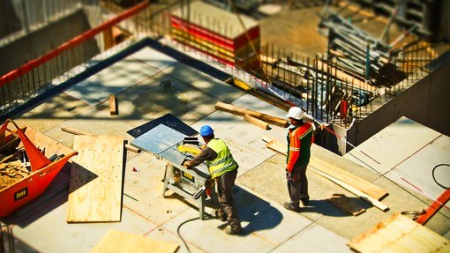
Zmiana treści umowy
Art. 15r. ust. 4
Zamawiający, po stwierdzeniu, że okoliczności związane z wystąpieniem COVID-19 mogą wpłynąć lub wpływają na należyte wykonanie umowy, o której mowa w ust. 1, może w uzgodnieniu z wykonawcą dokonać zmiany umowy, o której mowa w art. 144 ust. 1 pkt 3 ustawy z dnia 29 stycznia 2004 r. – Prawo zamówień publicznych, w szczególności przez:
1) zmianę terminu wykonania umowy lub jej części, lub czasowe zawieszenie wykonywania umowy lub jej części
2) zmianę sposobu wykonywania dostaw, usług lub robót budowlanych,
3) zmianę zakresu świadczenia wykonawcy i odpowiadającą jej zmianę wynagrodzenia wykonawcy
– o ile wzrost ceny spowodowany każdą kolejną zmianą nie przekroczy 50% wartości pierwotnej umowy.

Slide 15

Ustawa Prawo zamówień publicznych
Art. 144. ust. 1. ustawy Prawo zamówień publicznych
Zakazuje się zmian postanowień zawartej umowy lub umowy ramowej w stosunku do treści oferty, na podstawie której dokonano wyboru wykonawcy, chyba że zachodzi co najmniej jedna z następujących okoliczności:
3) zostały spełnione łącznie następujące warunki:
a) konieczność zmiany umowy lub umowy ramowej spowodowana jest okolicznościami, których zamawiający, działając z należytą starannością, nie mógł przewidzieć,
b) wartość zmiany nie przekracza 50% wartości zamówienia określonej pierwotnie w umowie lub umowie ramowej;

Slide 16
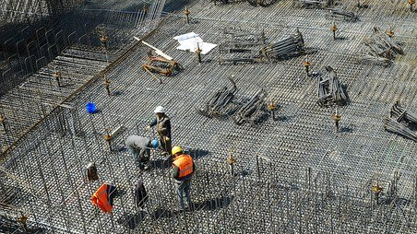
Bardziej korzystne postanowienia umowy pierwotnej
Art. 15r. ust. 5
Jeżeli umowa, o której mowa w ust. 1, zawiera postanowienia korzystniej kształtujące sytuację wykonawcy niż wynikałoby to z ust. 4, do zmiany umowy stosuje się te postanowienia.

Slide 17
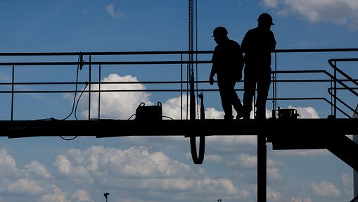
Kary umowne, odszkodowania
Art. 15r. ust. 6
Jeżeli umowa, o której mowa w ust. 1, zawiera postanowienia dotyczące kar umownych lub odszkodowań z tytułu odpowiedzialności za jej niewykonanie lub nienależyte wykonanie z powodu oznaczonych okoliczności, strona tej umowy w stanowisku, o którym mowa w ust. 3, przedstawia wpływ okoliczności związanych z wystąpieniem COVID-19 na należyte jej wykonanie oraz wpływ okoliczności związanych z wystąpieniem COVID-19, na zasadność ustalenia i dochodzenia tych kar lub odszkodowań, lub ich wysokość.

Slide 18

Podwykonawcy
Art. 15r. ust. 7
Wykonawca i podwykonawca, po stwierdzeniu, że okoliczności związane z wystąpieniem COVID-19, mogą wpłynąć lub wpływają na należyte wykonanie łączącej ich umowy, która jest związana z wykonaniem zamówienia publicznego lub jego części, uzgadniają odpowiednią zmianę tej umowy, w szczególności mogą zmienić termin wykonania umowy lub jej części, czasowo zawiesić wykonywanie umowy lub jej części, zmienić sposób wykonywania umowy lub zmienić zakres wzajemnych świadczeń.

Slide 19

Podwykonawcy
Art. 15r. ust. 8
W przypadku dokonania zmiany umowy, o której mowa w ust. 1, jeżeli zmiana ta obejmuje część zamówienia powierzoną do wykonania podwykonawcy, wykonawca i podwykonawca uzgadniają odpowiednią zmianę łączącej ich umowy, w sposób zapewniający, że warunki wykonania tej umowy przez podwykonawcę nie będą mniej korzystne niż warunki wykonania umowy, o której mowa w ust. 1, zmienionej zgodnie z ust. 4

Slide 20
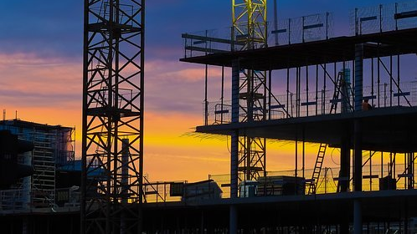
Podwykonawcy
Art. 15r. ust. 9
Przepisy ust. 7 i 8 stosuje się do umowy zawartej między podwykonawcą a dalszym podwykonawcą.

Slide 21
Brak naruszenia przepisów dyscypliny finansów publicznych
Art. 15s.
Nie stanowi naruszenia dyscypliny finansów publicznych, o którym mowa w art. 5 ust. 1 pkt 1 i 2 oraz art. 17 ust. 6 ustawy z dnia 17 grudnia 2004 r. o odpowiedzialności za naruszenie dyscypliny finansów publicznych (Dz. U. z 2019 r. poz. 1440, 1495, 2020 i 2473 oraz z 2020 r. poz. 284):
1) nieustalenie lub niedochodzenie od strony umowy, o której mowa w art. 15z ust. 1, należności powstałych w związku z niewykonaniem lub nienależytym wykonaniem umowy w sprawie zamówienia publicznego na skutek okoliczności związanych z wystąpieniem COVID-19, o których mowa w art. 15z ust. 1;
2) zmiana umowy w sprawie zamówienia publicznego zgodnie z art. 15z ust. 4.

Slide 22
Brak naruszenia przepisów Kodeksu Karnego
Art. 15t.
Nie popełnia przestępstwa, o którym mowa w art. 296 § 1-4 ustawy z dnia 6 czerwca 1997 r. – Kodeks karny (Dz. U. z 2019 r. poz. 1950 i 2128), kto nie ustala lub nie dochodzi od strony umowy, o której mowa w art. 15z ust. 1, należności powstałych w związku z niewykonaniem lub nienależytym wykonaniem umowy w sprawie zamówienia publicznego na skutek okoliczności związanych z wystąpieniem COVID-19, o których mowa w art. 15z ust. 1, lub zmienia umowę w sprawie zamówienia publicznego zgodnie z art. 15z ust. 4.

